Slide 1

ESCENARIO DE RIESGO IDENTIFICACIÓN DE PROBABLES LOCALIDADES AFECTADAS
(PRONÓSTICO DE PRECIPITACIONES 28/03/2017 (12:00 HORAS)

Slide 2
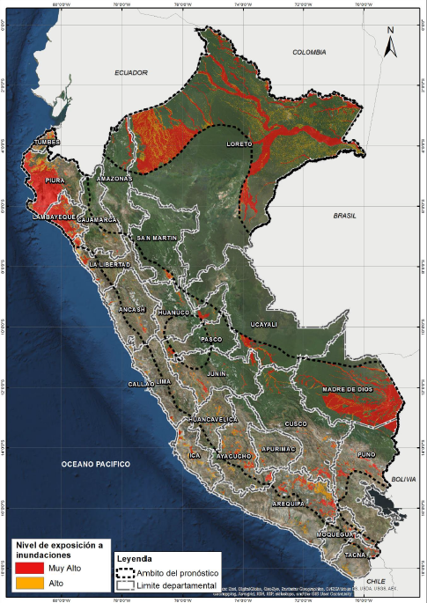
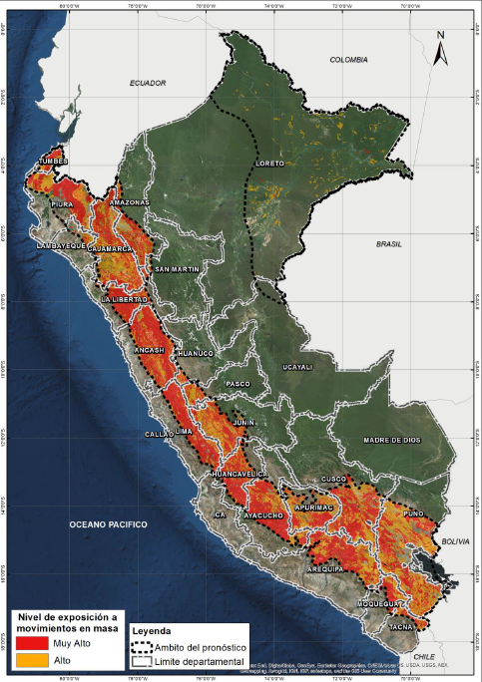
Mapa de exposición alta y muy alta por inundación Según el Pronóstico de Lluvias
Mapa de exposición alta y muy alta por movimientos en masa
Según el Pronóstico de Lluvias
AMAZONAS
CONDORCANQUI
EL CENEPA
INUNDACIÓN
27/03/2017
PIURA
PIURA
CURA MORI
INUNDACIÓN
27/03/2017 (MTC)
CAJAMARCA
CHOTA/SAN MARCOS
PACCHA, CHOTA,TOCMOCHE, MIRACOSTA Y JUAN DE DIOS
PRECIPITACIONES
27/03/2017
JUNÍN
SATIPO
RÍO TAMBO
HUAYCO
27/03/2017
AYACUCHO
HUANTA
AYAHUANCO
DESLIZAMIENTOS
27/03/2017
AYACUCHO
CHUMBIVILCAS
SANTO TOMAS
INUNDACIÓN
27/03/2017 (MTC)

Slide 3
DISTRITOS EXPUESTOS
1094 Distritos

Slide 4
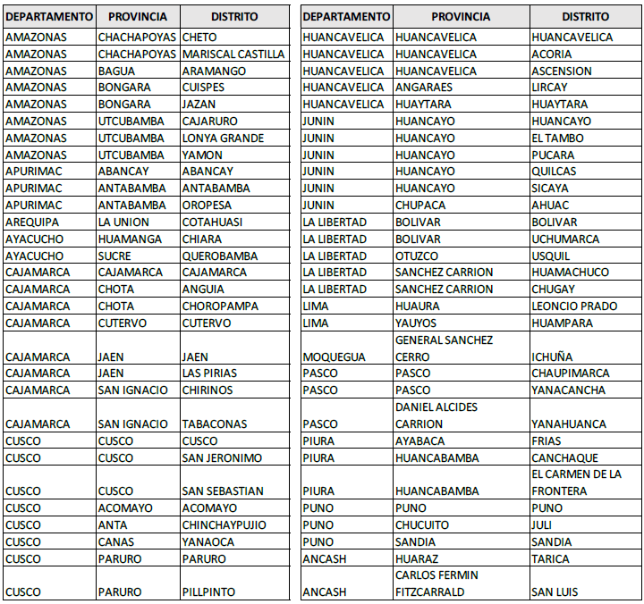
DISTRITOS EXPUESTOS A MOVIMIENTOS EN MASA

Slide 5
DISTRITOS EXPUESTOS
545 Distritos

Slide 6
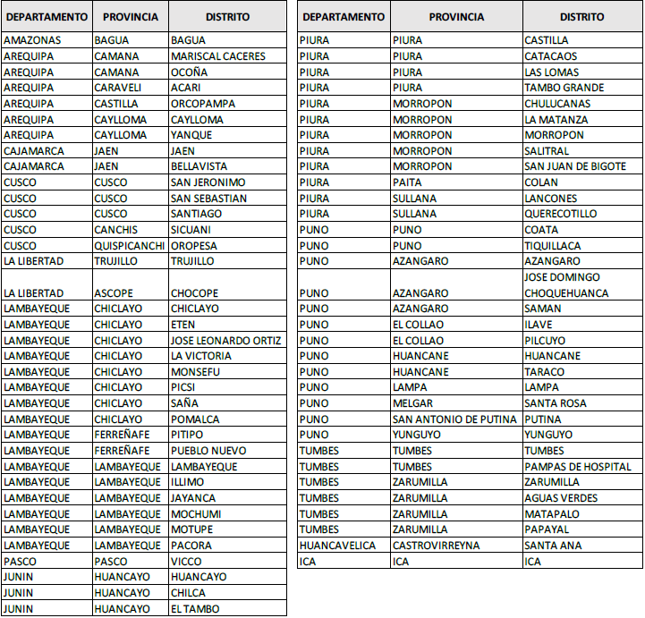
DISTRITOS EXPUESTOS POR INUNDACIÓN

Slide 7

Consultas:
soporte-sigrid@cenepred.gob.pe

